Slide 1
百链
2015.04.15

Slide 2
现代图书馆的历史使命
服务于社会创新
服务于教育学习
服务于文化传承
Notes:
但是这些使命都要建立在图书馆资源的基础上。

Slide 3
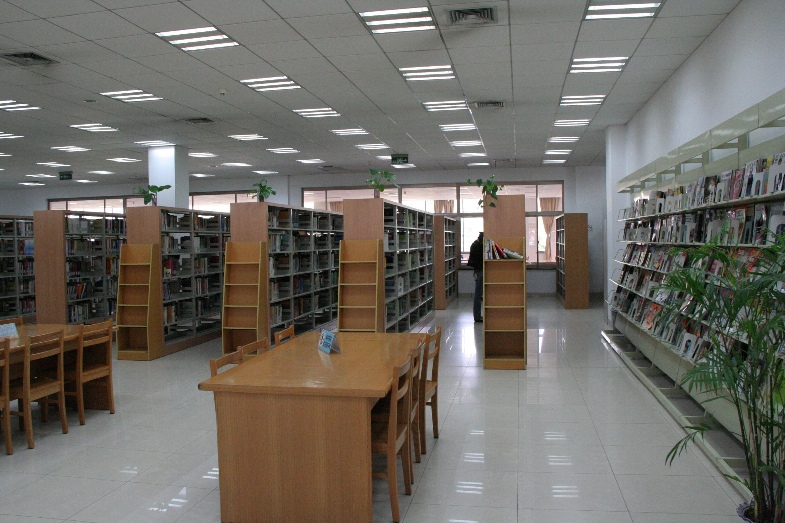
纸质图书馆建设…….

Slide 4
数字图书馆建设......

Slide 5
理想与现实的矛盾
能力有限
需求无限

Slide 6
如何解决

Slide 7
打破传统数字图书馆建设
建立新型图书馆平台

Slide 8
现在
百链
模式
只要加入百链，就可以了。

Slide 9
百链实现效果
资源的一站式检索
本馆资源的整合获取
资源的补缺服务

Slide 10
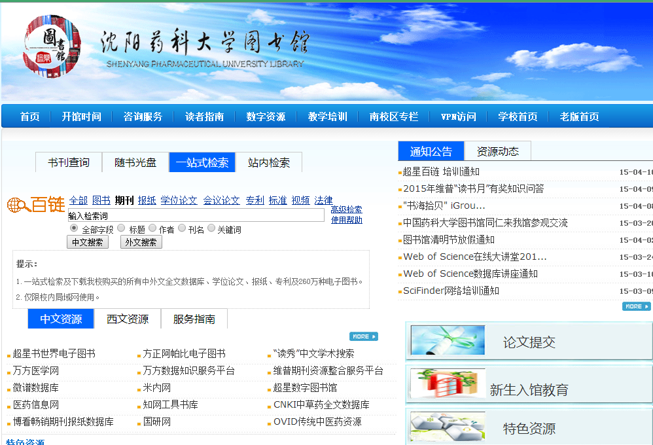
访问图书馆门户网站：http://lib.syphu.edu.cn
Notes:
我们可以直接访问图书馆门户网站，这里面有个一站式检索，这就是我们的百链
通过这个检索框，我们可以发现百链几乎包含了所有的常见文献类型。
每种文献类型又可以以不同的字段来进行检索。
接下来我们以外文期刊为例

Slide 11
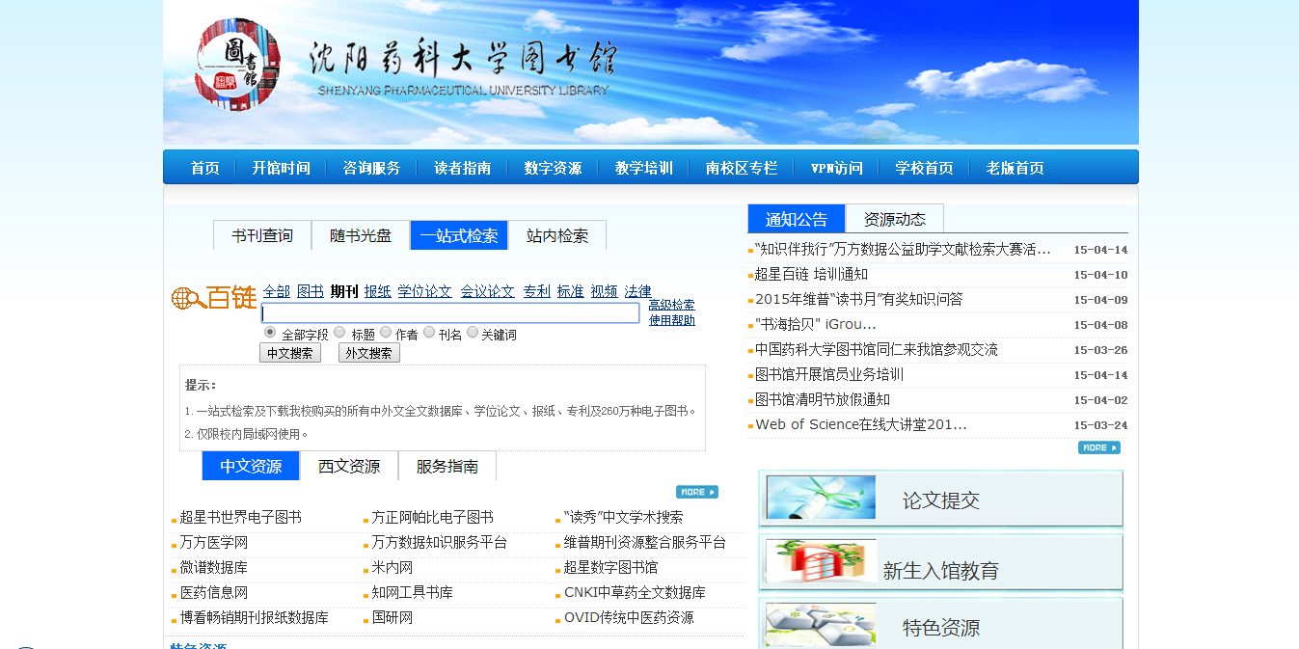
临床药学

Slide 12
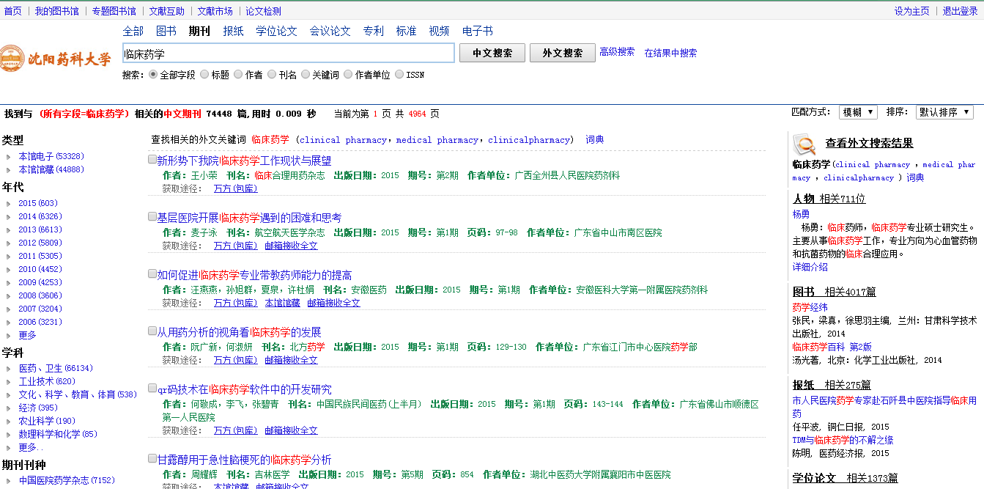

Slide 13
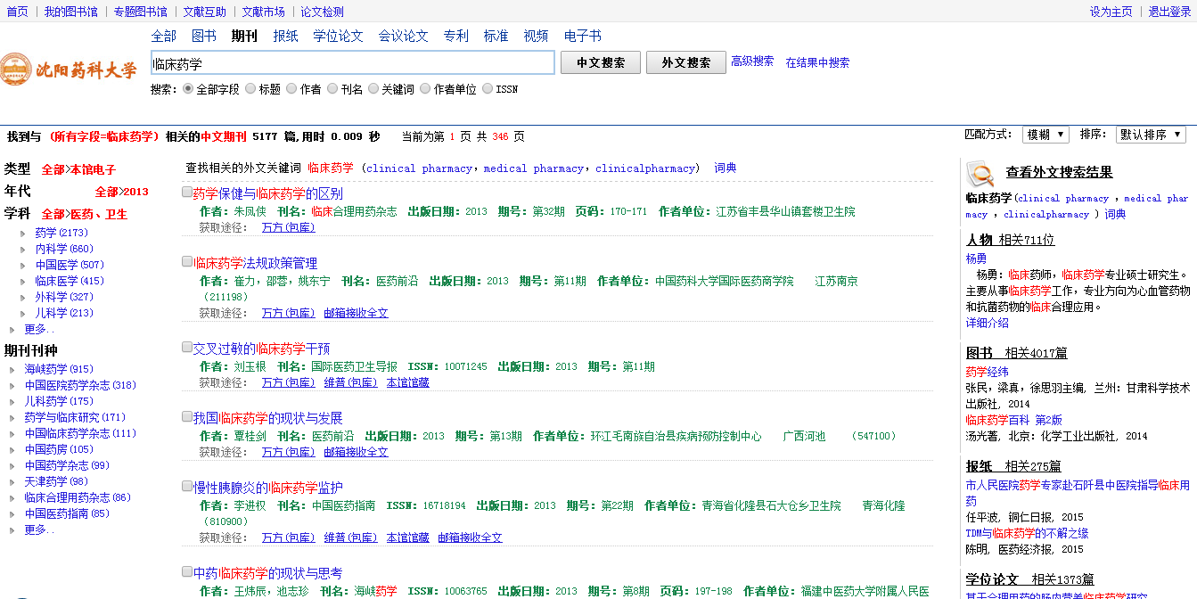

Slide 14
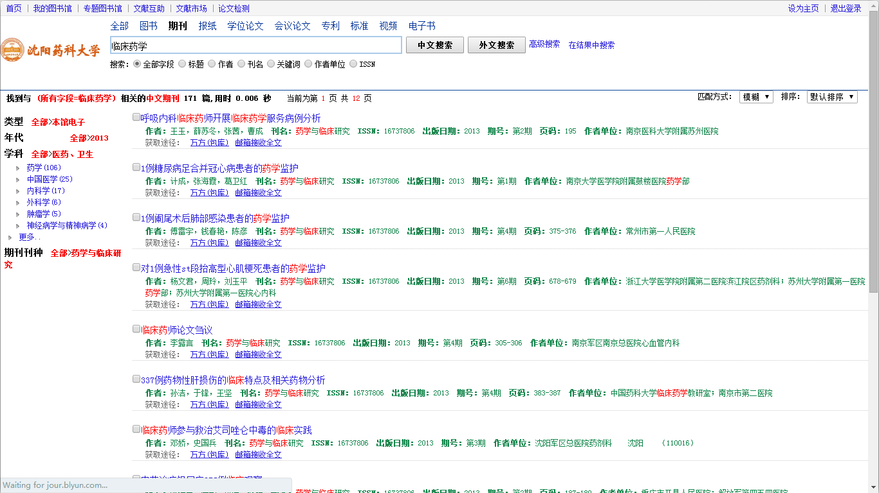

Slide 16
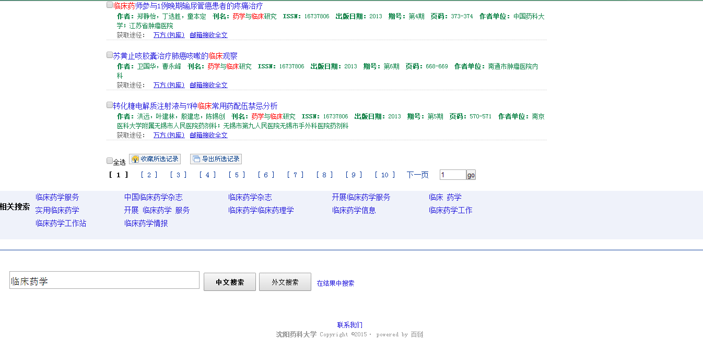

Slide 18
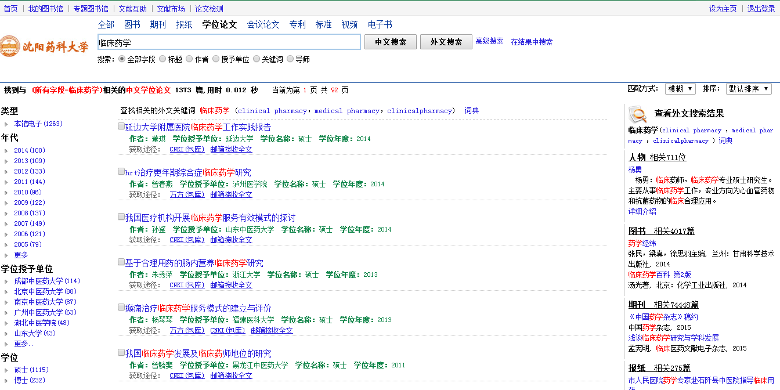

Slide 19
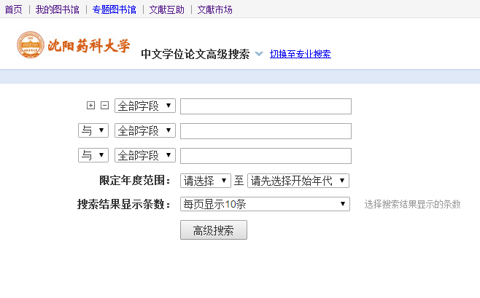

Slide 20
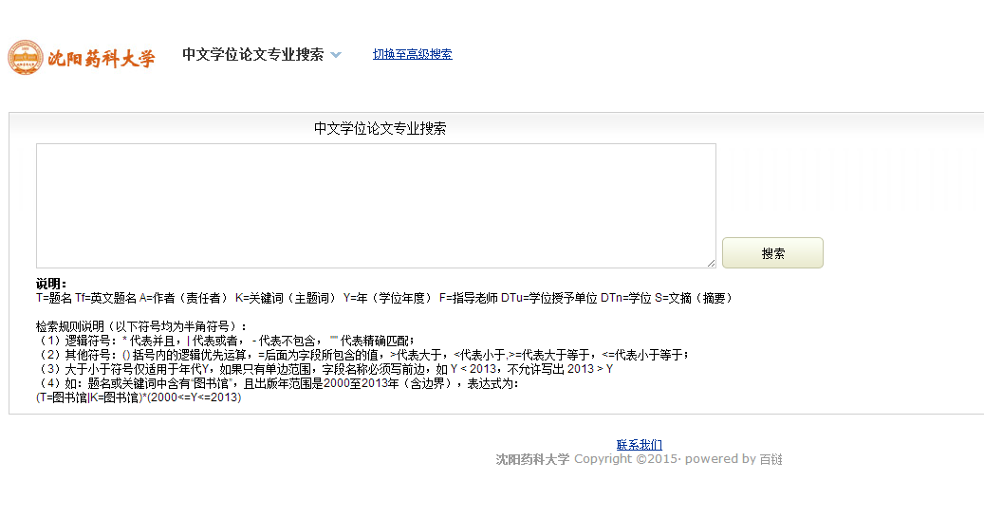

Slide 21
检索到的如何获取？

Slide 22
点击标题

Slide 23
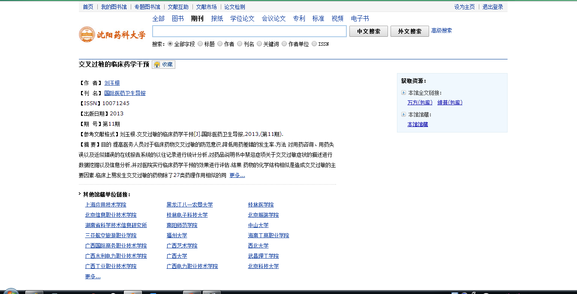
点击

Slide 24
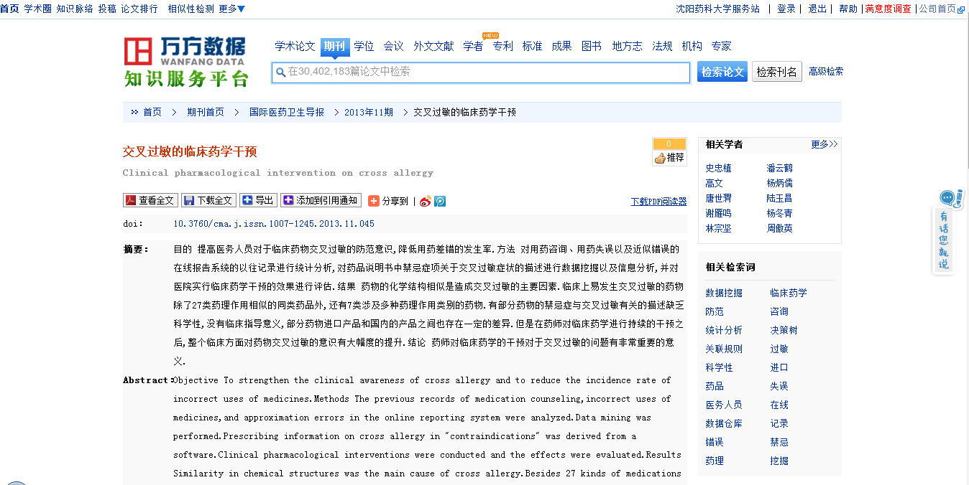

Slide 25
点击

Slide 26
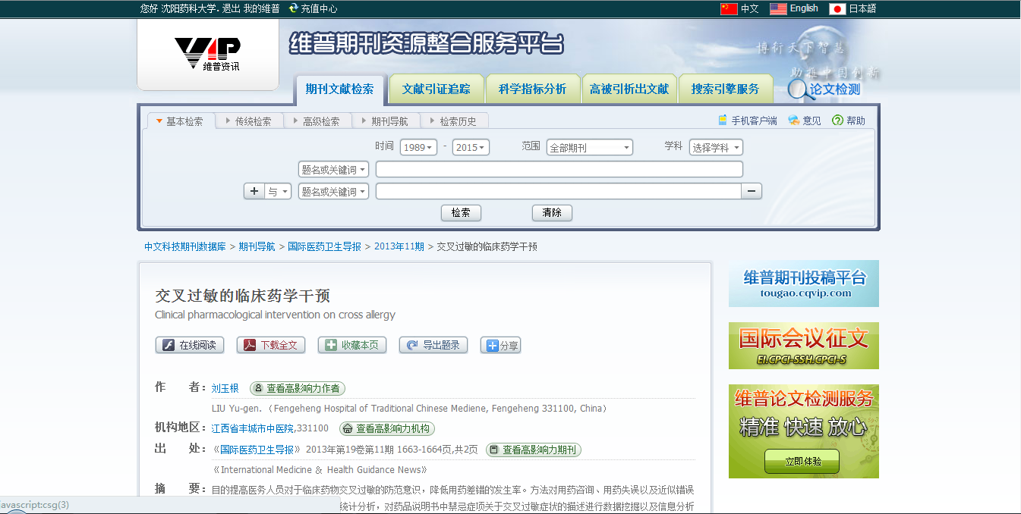

Slide 27
以外文期刊为例

Slide 28
medicine

Slide 29
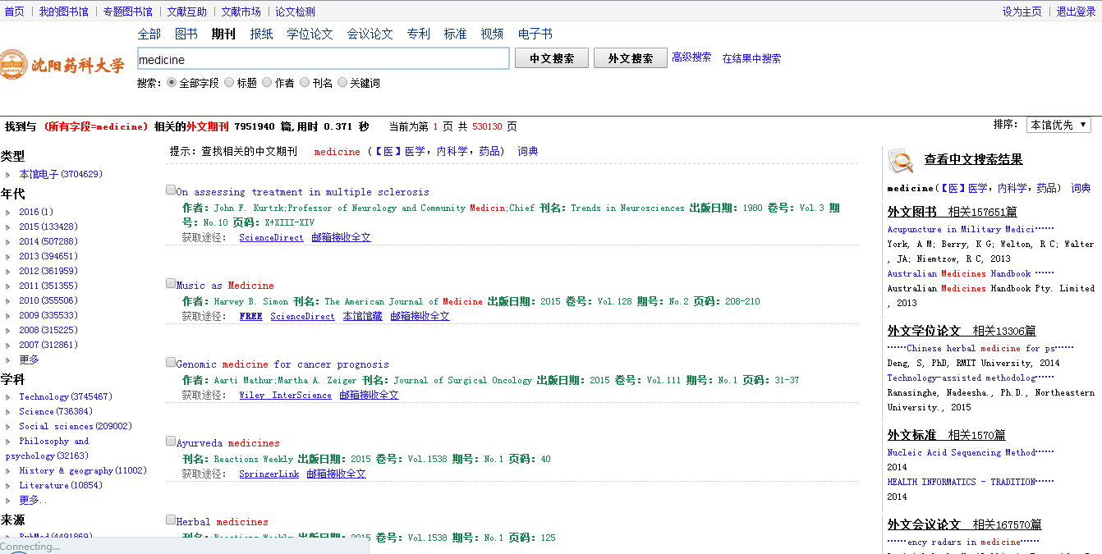

Slide 30
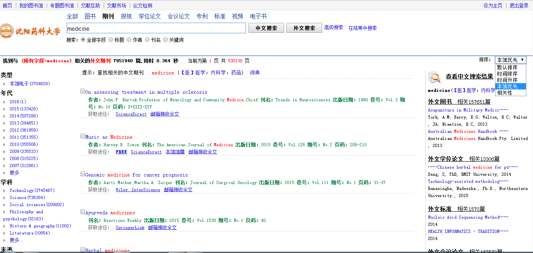

Slide 31
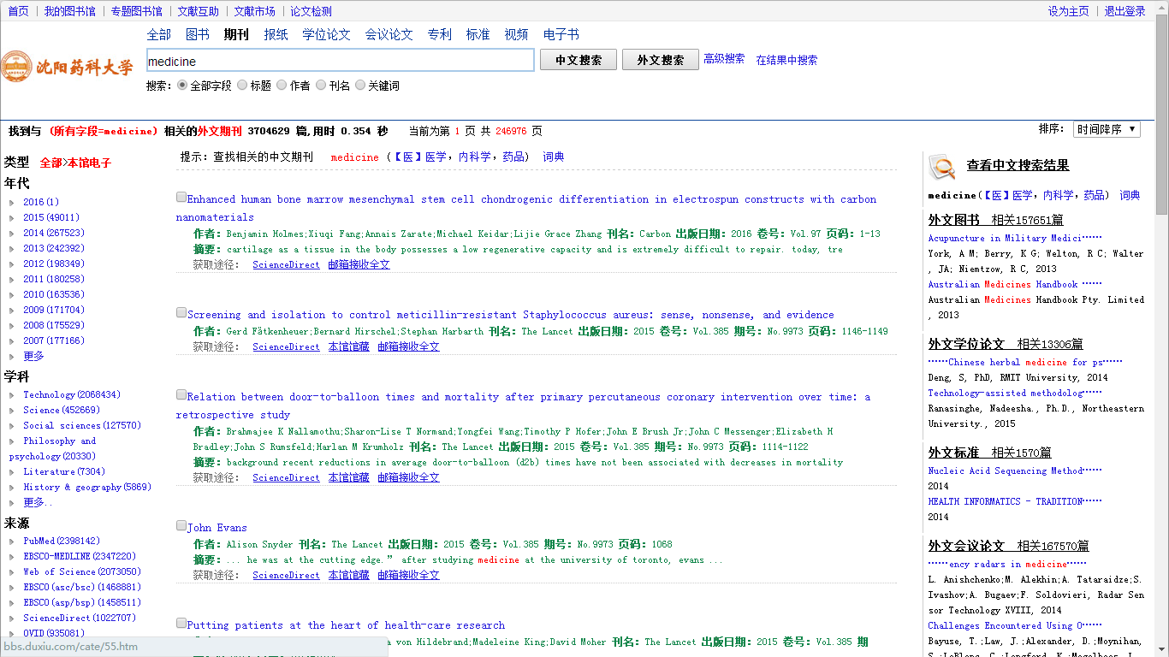
点击标题

Slide 32
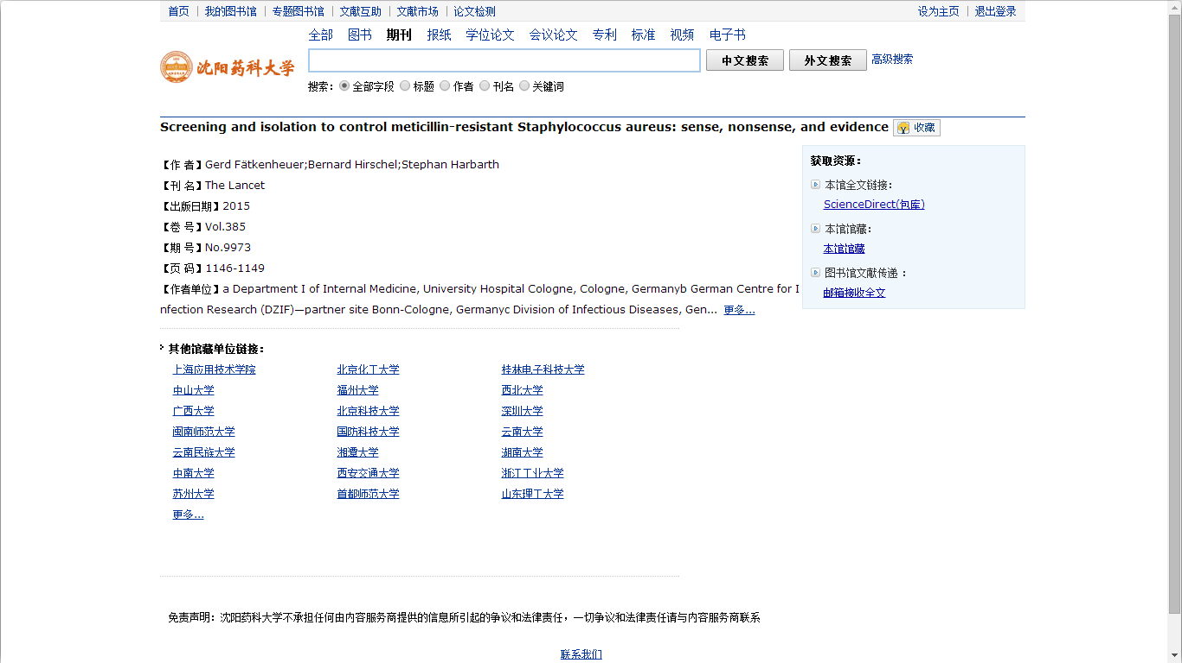
点击标题

Slide 33
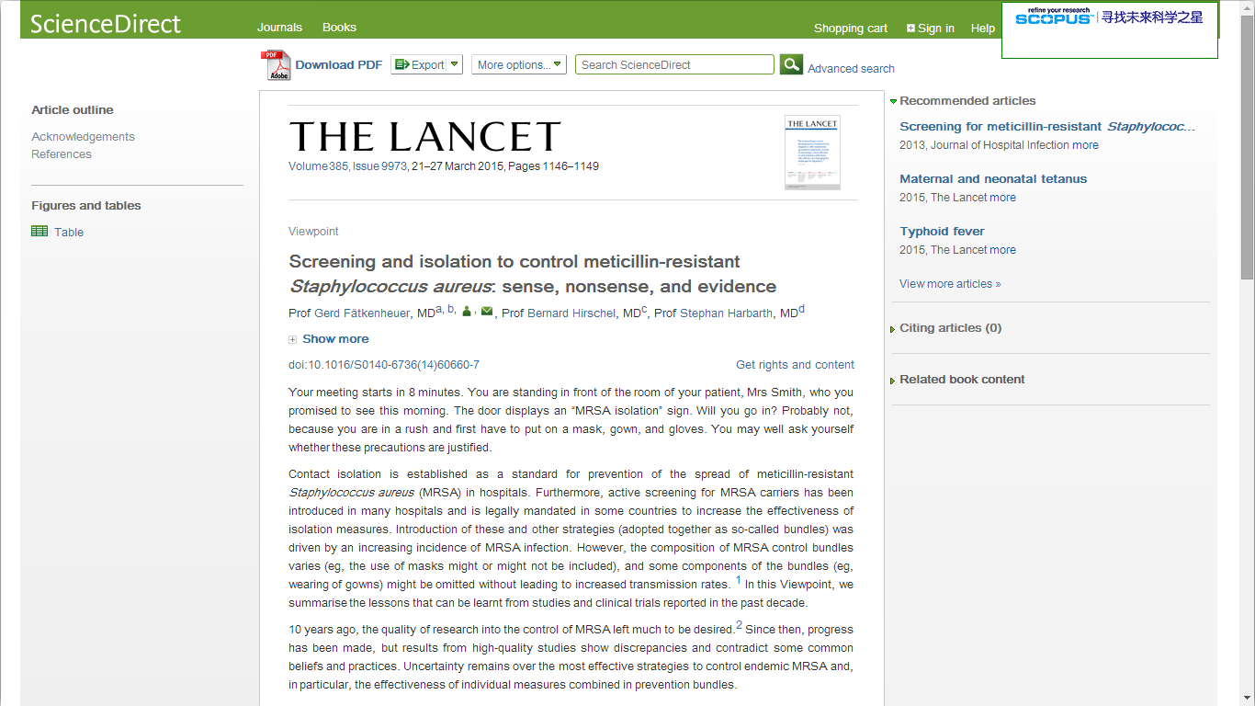

Slide 34
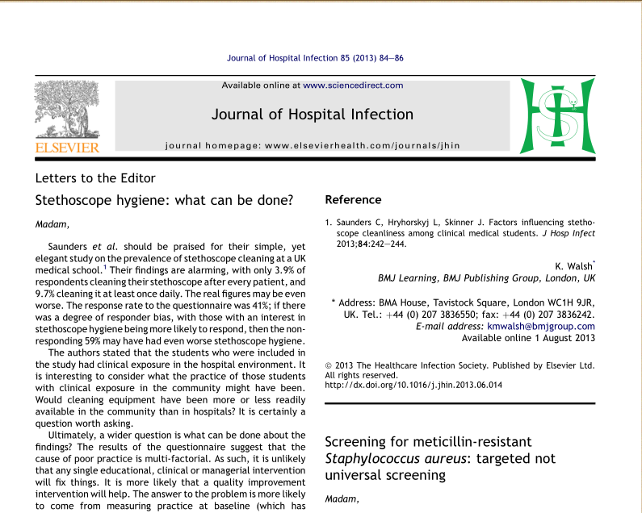

Slide 35
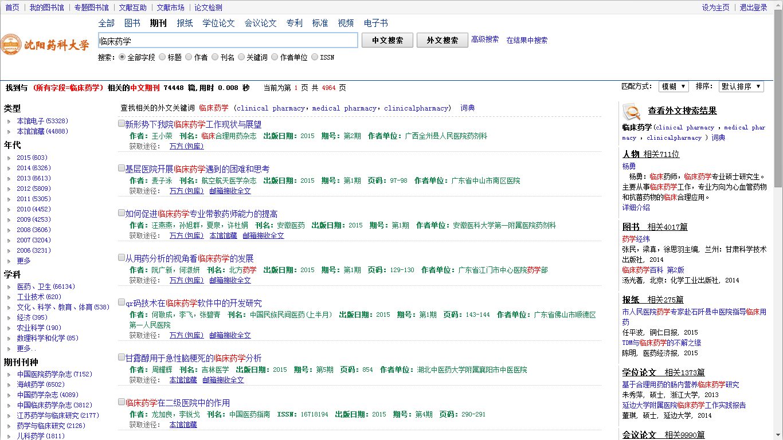

Slide 36
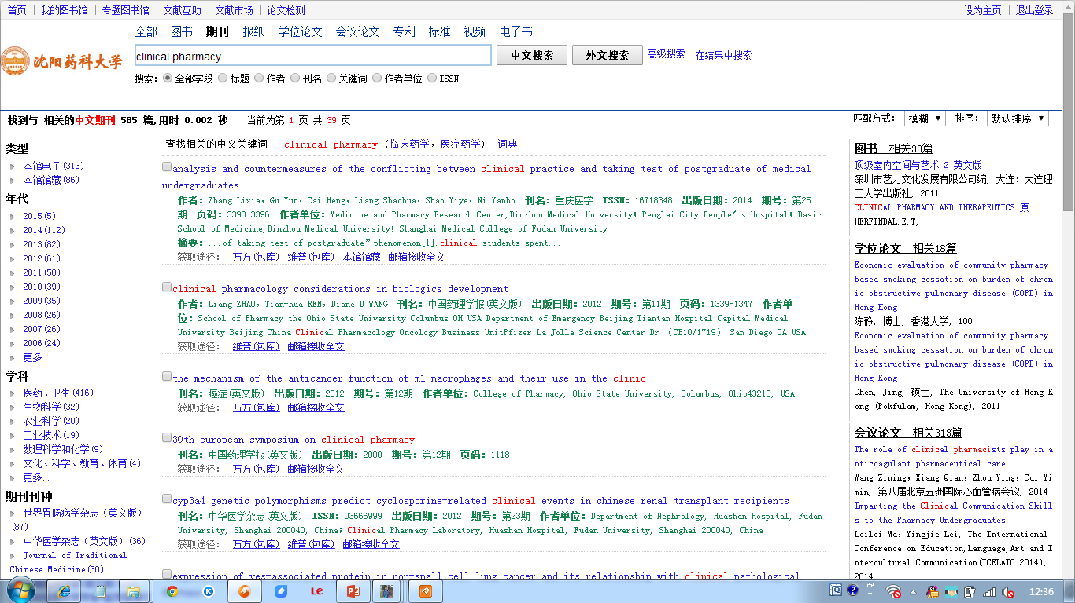

Slide 37
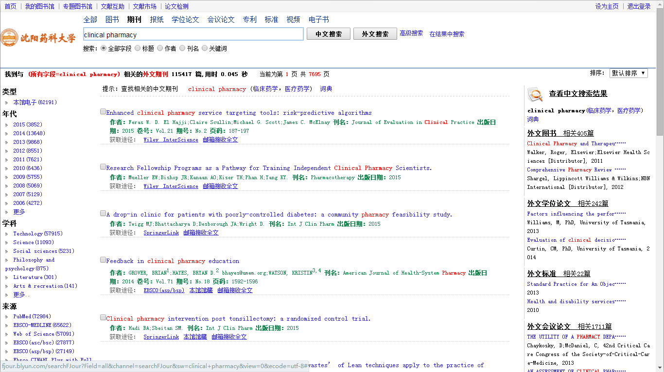

Slide 38
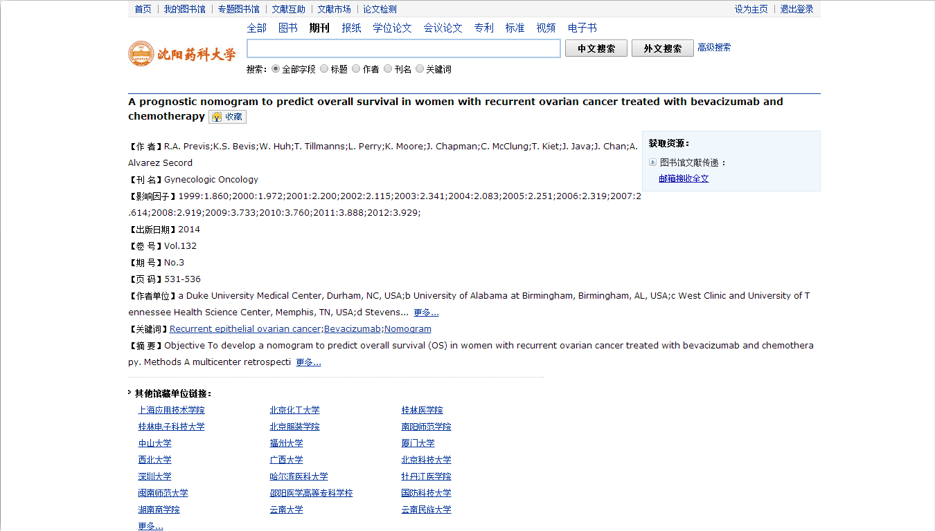

Slide 39
本馆没有的资源如何获取?

Slide 41
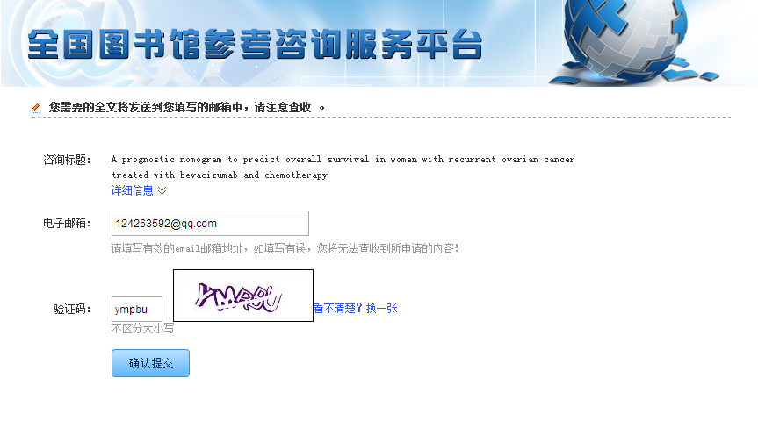

Slide 42
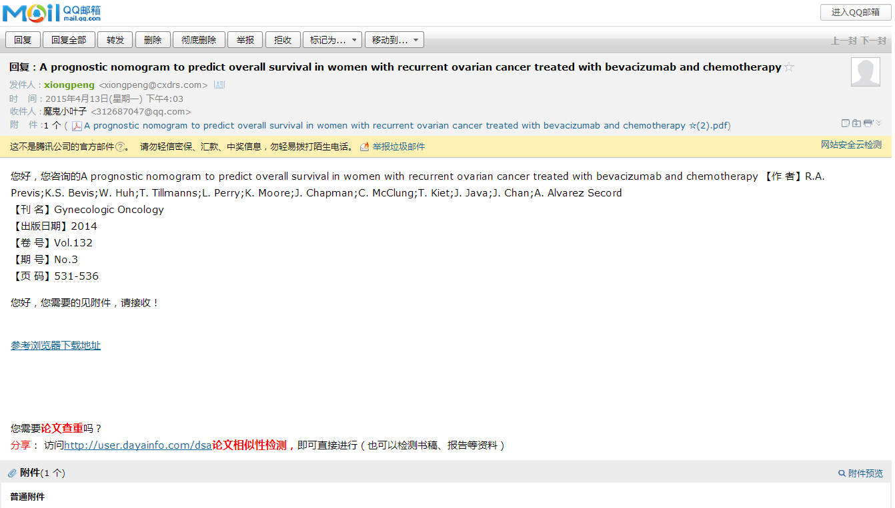

Slide 43
Wait！文献传递是谁在进行服务的？
有该文献的图书馆馆员
通过”全国图书馆参考咨询服务平台”处理读者请求

Slide 45
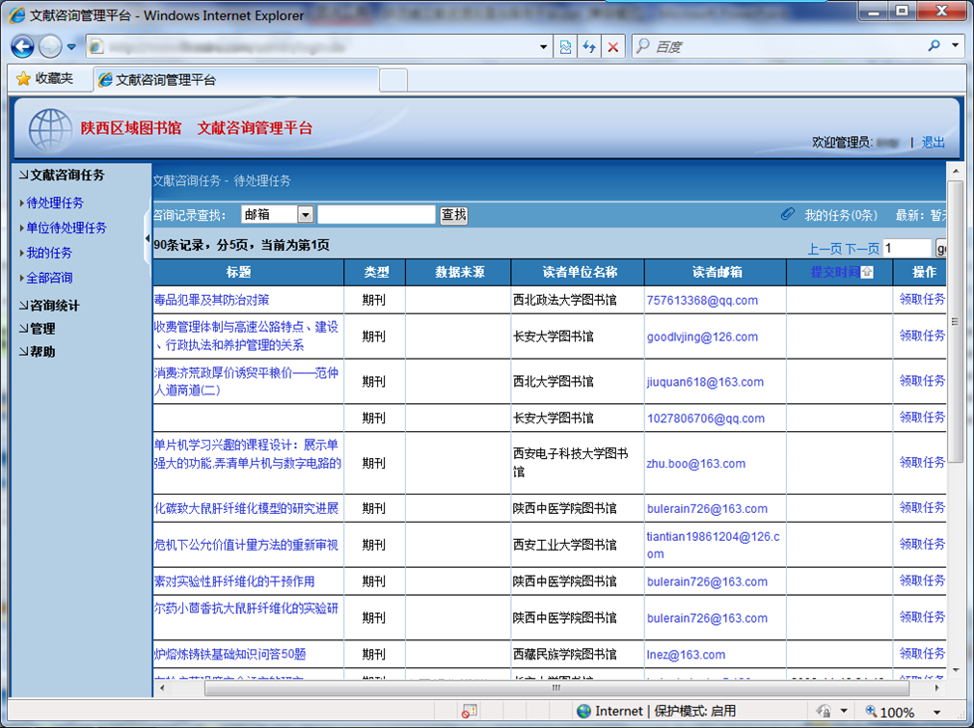
参考咨询服务
处理平台

Slide 46
服务部分
读者需求
查询
搜索部分
百链
Notes:
46

Slide 47
百链是什么？
4.7亿条元数据数据库
每篇文章的馆藏信息
每篇文章在数据库的链接地址
图书馆云服务架构
百 链
4.7亿条元数据
资源量
非常有限
单个馆
百链
Notes:
47

Slide 48
多馆云服务
区域图书馆
行业图书馆
服务部分
本馆资源
952个图书馆接入
得到
本馆馆藏资源
286个数据库
本馆电子资源
读者需求
查询
搜索部分
获取
百链
找到
Notes:
48

Slide 49
希望能够更好的为大家服务，帮助大家找到以及得到所需要的资源！
Notes:
49

Slide 50
谢谢大家对“百链”的支持！

Slide 51
THANKS EVERYBODY
感谢大家！
靳盼利
panli@chaoxingl.com
TEL：18911601757
QQ：1443565650

